Slide 1
1
자연수의 혼합 계산
(『수학』 14~15쪽, 『수학 익힘』 10~11쪽)
4
덧셈, 뺄셈, 곱셈이 섞여 있는 식을 계산해 볼까요
차시

Slide 2
4차시
덧셈, 뺄셈, 곱셈이 섞여 있는 식을 계산해 볼까요
괄호가 없을 때와 있을 때의 덧셈, 뺄셈, 곱셈이 섞여 있는 식의 계산 순서를 설명해
보아요.
학습
문제

Slide 3
화살의‌ 수를 ‌구하는‌ 방법에‌
대해‌ 생각 ‌나누기
슬기는 투호 체험장에서 받은 투호 화살 20개를 아버지, 어머니, 동생에게 6개씩 나누어 주고 5개를 더 받아 왔습니다. 지금 슬기가 가진 투호 화살이 몇 개인지 알아봅시다.

Slide 4
화살의‌ 수를 ‌구하는‌ 방법에‌
대해‌ 생각 ‌나누기
지금 슬기가 가진 투호 화살이 몇 개인지 구하는 방법을 말해 보세요.
화살의 수를 그림으로 그려서 구할 수 있습니다.
수직선에 나타내어 화살의 수를 구할 수 있습니다.
처음과 나중에 받은 화살을 먼저 더한 후 나누어 준 화살의 수를 빼면 됩니다.
일이 일어난 순서에 따라 식으로 나타내어 구할 수 있습니다.

Slide 5
화살의‌ 수를 ‌구하는‌ 방법에‌
대해‌ 생각 ‌나누기
가족 3명에게 6개씩 나누어 준 투호 화살이 몇 개인지 구하는 식을 써 보세요.
3명에게 6개씩 나누어 주면 나누어 준 화살은 18개입니다. 3×6=18입니다.
처음에 받은 투호 화살 20개를 가족 3명에게 6개씩 나누어 준 후, 슬기가 가진 투호 화살이 몇 개인지 구하는 식을 써 보세요.
처음에 가지고 있던 화살 20개에서 18개를 나누어 주면 남은 화살은 2개입니다. 20-18=2입니다.

Slide 6
화살의‌ 수를 ‌구하는‌ 방법에‌
대해‌ 생각 ‌나누기
5개를 더 받아 온 후, 슬기가 가진 투호 화살이 몇 개인지 하나의 식으로 나타내어 보세요.
20-3×6+5=7입니다.
위의 식을 계산하는 순서를 말해 보세요.
덧셈, 뺄셈, 곱셈이 섞여 있는 식에서는 곱셈을 먼저 계산합니다.

Slide 7
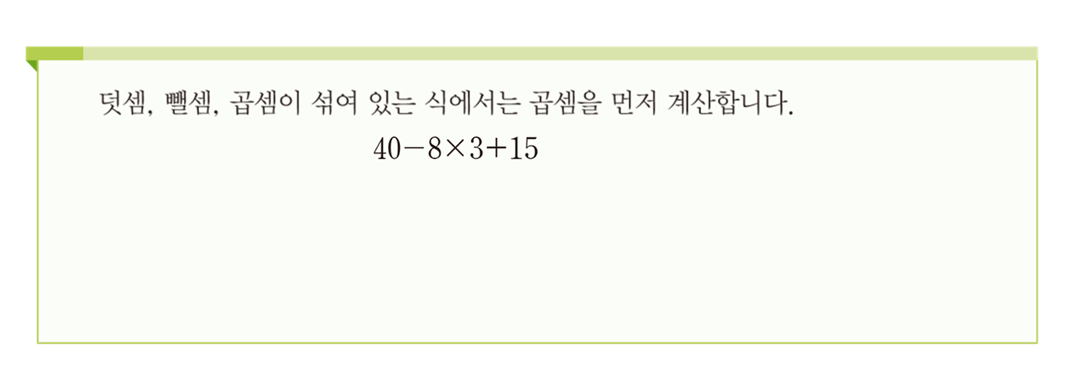
화살의‌ 수를 ‌구하는‌ 방법에‌
대해‌ 생각 ‌나누기

Slide 8
두‌ 식을 ‌비교하여‌ 식의
‌계산 ‌순서에 따라 계산하기
두 식의 계산 순서를 각각 나타내고, 순서에 맞게 계산해 봅시다.
두 식이 어떻게 다른지 말해 보세요.
왼쪽 식에는 괄호가 없고, 오른쪽 식에는 괄호가 있습니다.

Slide 9
두‌ 식을 ‌비교하여‌ 식의
‌계산 ‌순서에 따라 계산하기
두 식의 계산 순서를 각각 나타내고, 순서에 맞게 계산해 보세요.
왼쪽 식은 곱셈을 가장 먼저 계산하고, 덧셈, 뺄셈 순으로 계산합니다.
오른쪽 식에는 괄호가 있으므로 괄호 안을 먼저 계산하고 곱셈, 덧셈 순으로 계산합니다.

Slide 10
두‌ 식을 ‌비교하여‌ 식의
‌계산 ‌순서에 따라 계산하기
두 식의 계산 순서에 따라 계산 결과가 달라졌나요?
왼쪽 식의 계산 결과는 9, 오른쪽 식의 계산 결과는 27입니다.
두 식의 계산 결과가 다른 이유는 무엇인가요?
오른쪽 식에는 괄호가 있어서 괄호 안을 먼저 계산했기 때문입니다.

Slide 11
‌덧셈,‌ 뺄셈,‌ 곱셈이‌ 섞여 ‌있는‌
식을 ‌세우고,‌ 계산‌ 순서에‌ 맞게 ‌
계산하기
사과 20개를 연수네 가족 4명과 준기네 가족 5명에게 각각 2개씩 나누어 주었습니다. 남은 사과는 몇 개인지 하나의 식으로 나타내어 구해 봅시다.
남은 사과는 몇 개인지 하나의 식으로 나타내어 구해 보세요.
20-(4+5)×2=2(개)입니다.
20-4×2-5×2=2(개)입니다.

Slide 12
형성평가
문제 1.
두 식의 계산 순서를 각각 나타내고, 계산해 보세요.
＝50-7+26
＝43+26=69
50-7+13×2
50-(7+13)×2
＝50-20×2
＝50-40=10
②
①
①
③
②
③

Slide 13
형성평가
문제 2.
계산해 보세요.
20+7×5-9
＝46
8×(6-4)+9
＝25

Slide 14
형성평가
문제 3.
사탕 30개가 있습니다. 여학생 2명과 남학생 3명에게 각각 4개씩 나누어 주려고 합니다. 나누어 주고 남은 사탕은 몇 개인지 하나의 식으로 나타내어 구해 보세요.
30-(2+3)×4=10, 10개

Slide 15
4차시
덧셈, 뺄셈, 곱셈이 섞여 있는 식을 계산해 볼까요
다음 시간에 배울 내용 알아보기
5
덧셈, 뺄셈, 나눗셈이 섞여 있는 식을 계산해 볼까요
차시

